Slide 1
Atenció integrada social i sanitària: Salut Mental i Addiccions
Comissió d'Estudi sobre la Salut Mental i les Addiccions (CESMA)
Jordi Amblàs Novellas
Barcelona, 03.11.2023

Slide 2
1. Per què és necessària l’atenció integrada social i sanitària (també en Salut Mental i Addiccions)?

Slide 3













1. Per què és necessària l’atenció integrada social i sanitària?
NECESSITATS D’ATENCIÓ SANITÀRIES
JOAN
NECESSITATS D’ATENCIÓ SOCIAL

Slide 4



1. Per què és necessària l’atenció integrada social i sanitària?
NECESSITATS D’ATENCIÓ SANITÀRIES
COMPLEXITAT DE SISTEMA
NECESSITATS D’ATENCIÓ SOCIAL

Slide 5





1. Per què és necessària l’atenció integrada social i sanitària?
Molt sovint no actuen de forma coordinada, desenvolupant múltiples plans d’atenció
–no sempre coherents entre ells-
Ja sigui de forma planificada, o derivada de necessitats sobrevingudes
/a

Slide 6




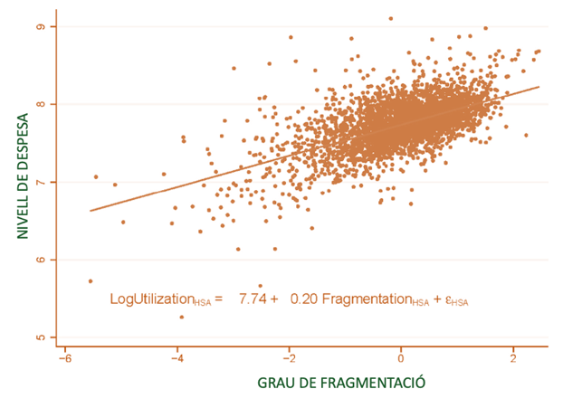

1. Per què és necessària l’atenció integrada social i sanitària?
Això pot condicionar mals resultats per a
La persona i el seu entorn cuidador
L’experiència d’atenció dels professionals
Necessitats no cobertes
Mals resultats de salut
Pèrdua d’autonomia
Mala experiència d’atenció
Excés de burocratització
Dificultats per al treball en equip
Sobrecàrrega
Per exemple, un 5% de la població suposa més del 50% de TOT el pressupost del Departament de Salut
Sistema de salut i serveis socials
Existeix una relació directament
proporcional entre
fragmentació dels sistemes
i cost d’atenció
Ineficiència (duplicitats,…)
Fragmentació
…

Slide 7
2. Quina població es pot beneficiar de l’atenció integrada?

Slide 8
2. Quina població es pot beneficiar de l’atenció integrada?
Persones amb necessitats d’atenció sanitària que potencialment es poden beneficiar de l’atenció integrada
Persones amb necessitats d’atenció social que potencialment es poden beneficiar de l’atenció integrada
Nens i joves amb cronicitat complexa/avançada -incloent complexitat en salut mental-
Persones grans fràgils
Persones amb cronicitat complexa (PCC) -incloent complexitat en salut mental-
Persones amb cronicitat avançada (MACA)
Persones amb discapacitat -incloent complexitat en salut mental-
Persones amb dependència -incloent complexitat en salut mental-
Persones grans amb aïllament social
Persones amb necessitats concurrents socials i sanitàries que requereixen d'atenció integrada
(1% de la població presenta doble complexitat d’atenció -social i sanitària-)

Slide 9
3. Quines són les recomanacions internacionals per donar resposta a les necessitats d’aquestes persones?

Slide 10


3. Quines són les recomanacions internacionals per donar resposta a les necessitats d’aquestes persones?
A nivell internacional hi ha un ampli consens que la millor resposta a aquest repte és l’ ATENCIÓ INTEGRADA
MILLORIA DELS RESULTATS des d’una quàdruple perspectiva
Millora els resultats de salut i benestar, d’acord amb el criteri de la pròpia sobre quins són els resultats que considera importants per ella
Millora l’experiència d’atenció rebuda per part de les persones i entorn cuidador
Millora l’adequació de la utilització de recursos i d’eficiència, fent especial èmfasi en les pràctiques que aporten valor a les persones
Millorar l’experiència d’atenció prestada per part dels professionals

Slide 11




3. Quines són les recomanacions internacionals per donar resposta a les necessitats d’aquestes persones?
L’OMS ha dissenyat una estratègia global per a la integració de l’atenció, que té com a elements clau potenciar l’atenció centrada en les persones, evitar la fragmentació de serveis i potenciar la col·laboració entre proveïdors
La Comissió Europea considera l'Atenció Integrada com una política pública de primer nivell. Aquest és un projecte emblemàtic que té per objectiu ajudar els estats membres a dissenyar i implementar reformes estructurals en els àmbits de la salut, l'atenció social i l'atenció de llarga durada.
La Unió Europea destaca la necessitat de prioritzar l’atenció domiciliària integrada, repensant també el model d’atenció residencial.
L’OCDE fa èmfasi en la importància de l’atenció integrada en el seu darrer informe "Health at a Glance 2021” introduint indicadors relacionats amb l'atenció integrada per primera vegada com element de mesura dels sistemes de salut.

Slide 12
4. Què s’està treballant actualment a Catalunya?

Slide 13




4. Què s’està treballant actualment a Catalunya?
(ATENCIÓ INTEGRADA “VERTICAL”)
ATENCIÓ INTEGRADA SOCIAL I SANITÀRIA
ATENCIÓ INTEGRADA SANITÀRIA
EXPLE.
EXPLE.
(recurs especialitzat SM)
(recurs especialitzat SM)

Slide 14



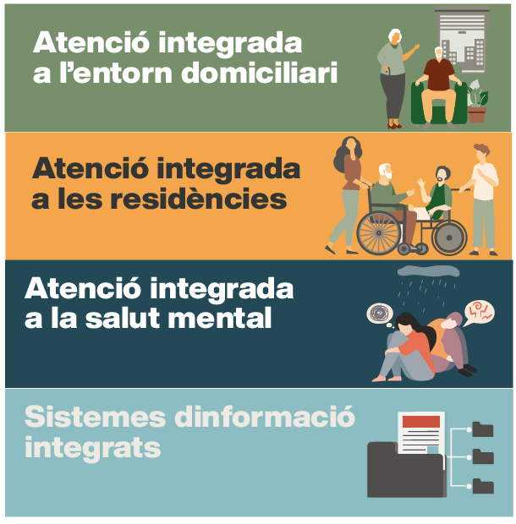
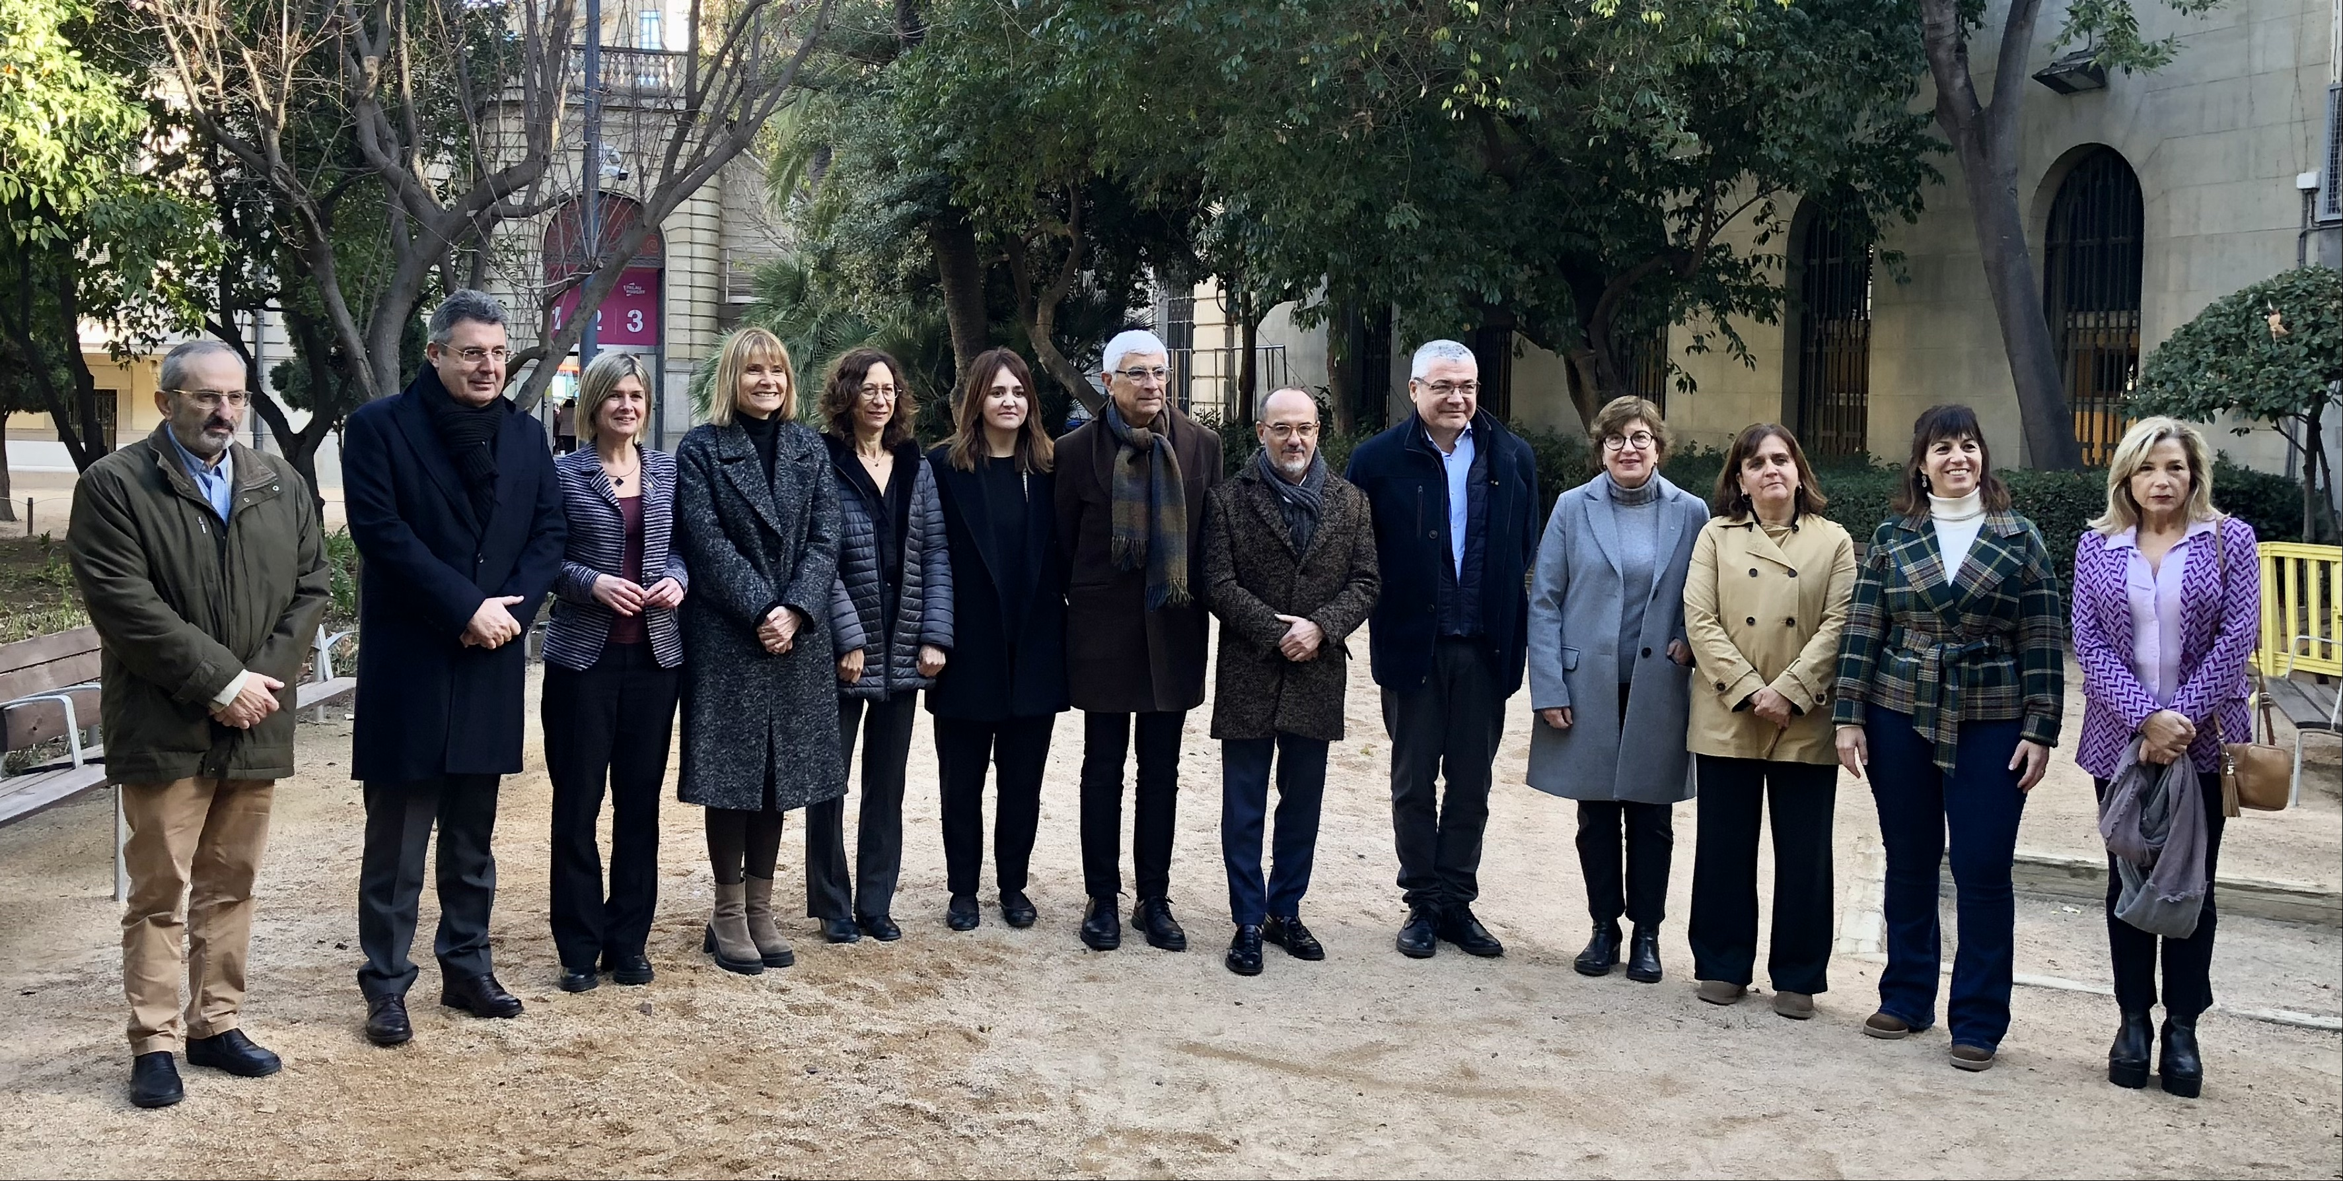

4. Què s’està treballant actualment a Catalunya?
Desplegament territorial
de l’Atenció integrada
social i sanitària
2 PRIORITATS
en atenció integrada
amb consens amb els ens locals
16 de gener de 2023
Signatura del protocol per a l’impuls de l’atenció integrada social i sanitària a Catalunya, entre el Departament de Salut, el Departament de Drets Socials, l’Ajuntament de Barcelona, l’Associació Catalana de Municipis, la Federació de Municipis de Catalunya i les Diputacions de Barcelona, Tarragona, Girona i Lleida

Slide 15
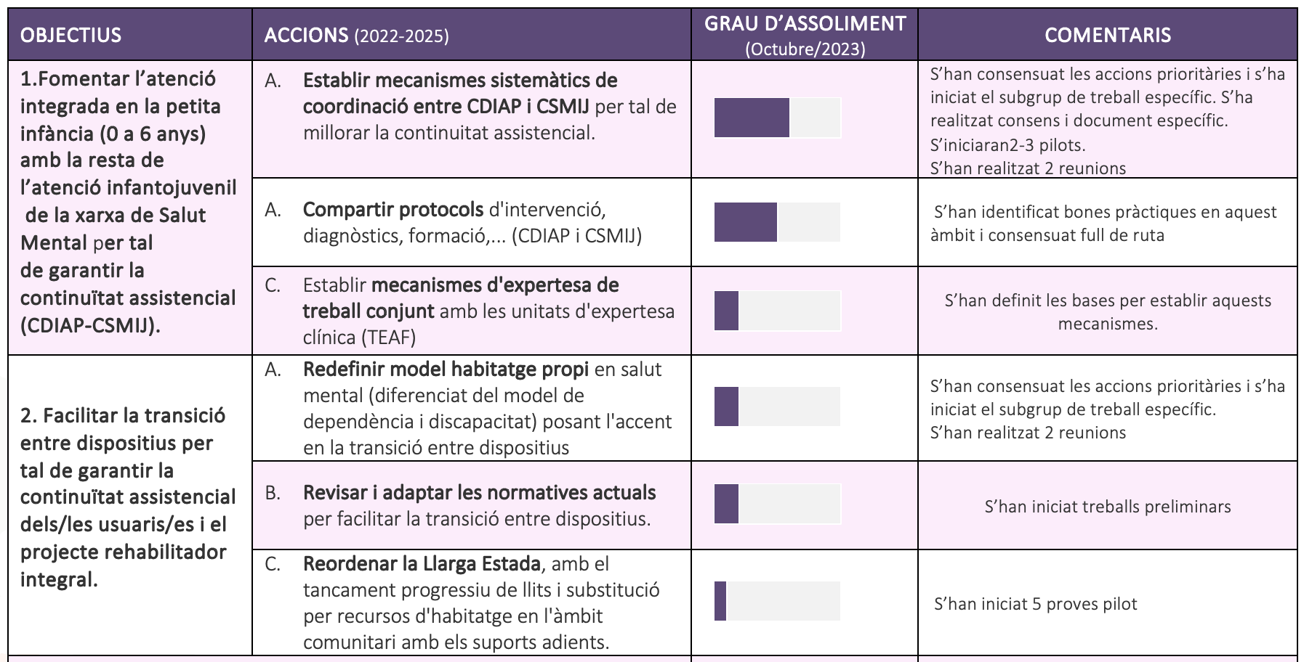

Desplegament territorial
de l’atenció integrada social i sanitària
1. GRUP DE TREBALL
22 professionals experts dels àmbita social i sanitari
10 reunions del grup de treball (6 grup general, 4 subgrups de treball)

Slide 16
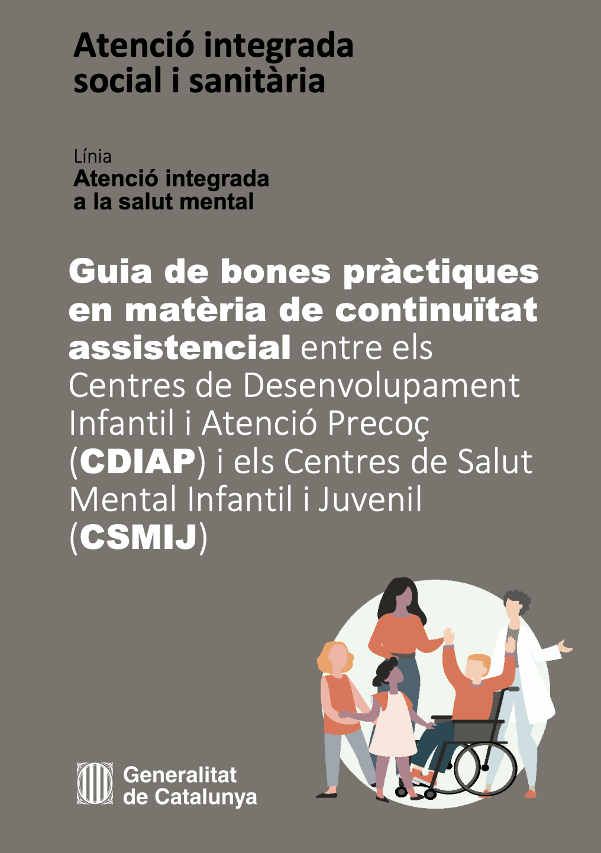

Desplegament territorial
de l’atenció integrada social i sanitària
1. GRUP DE TREBALL
OBJECTIUS | ACCIONS (2022-2025)
1.Fomentar l’atenció integrada en la petita infància (0 a 6 anys) amb la resta de l’atenció infantojuvenil de la xarxa de Salut Mental per tal de garantir la continuïtat assistencial (CDIAP-CSMIJ). | A. Establir mecanismes sistemàtics de coordinació entre CDIAP i CSMIJ per tal de millorar la continuitat assistencial.
 | B. Compartir protocols d'intervenció, diagnòstics, formació,... (CDIAP i CSMIJ)
 | C. Establir mecanismes d'expertesa de treball conjunt amb les unitats d'expertesa clínica (TEAF)

Slide 17
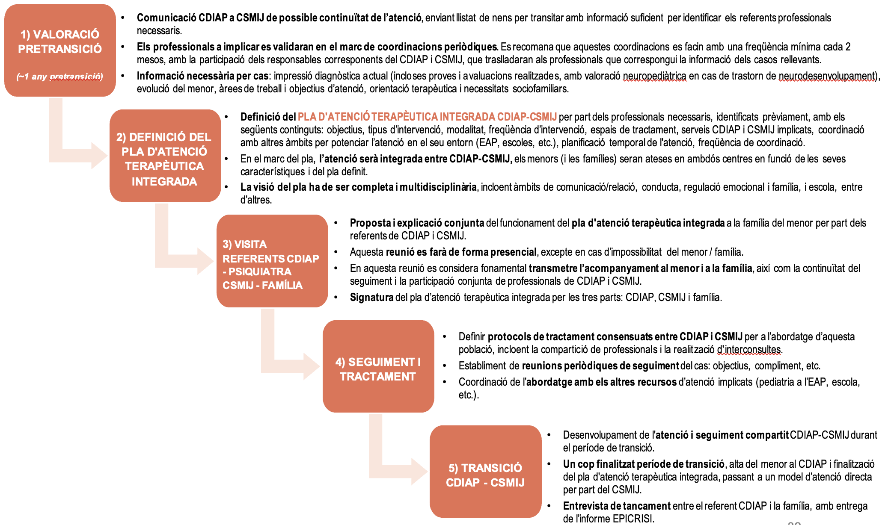
Desplegament territorial
de l’atenció integrada social i sanitària
1. GRUP DE TREBALL

Slide 18
Desplegament territorial
de l’atenció integrada social i sanitària
1. GRUP DE TREBALL
OBJECTIUS | ACCIONS (2022-2025)
2. Facilitar la transició entre dispositius per tal de garantir la continuïtat assistencial dels/les usuaris/es i el projecte rehabilitador integral. | A. Redefinir model habitatge propi en salut mental (diferenciat del model de dependència i discapacitat) posant l'accent en la transició entre dispositius
 | B. Revisar i adaptar les normatives actuals per facilitar la transició entre dispositius.
 | C. Reordenar la Llarga Estada, amb el tancament progressiu de llits i substitució per recursos d'habitatge en l'àmbit comunitari amb els suports adients.
Desplegament de les Unitats Funcionals de Recuperació i Projecte de Vida.
5 Territoris 1a. fase
Institut Pere Mata | Reus
Benito Menni SSM | Sant Boi
Parc Sanitari Sant Joan Déu | Cornellà
Germanes Hospitalàries SSM | Martorell
Parc Sanitari Salut Mar | Santa Coloma Gramenet

Slide 19
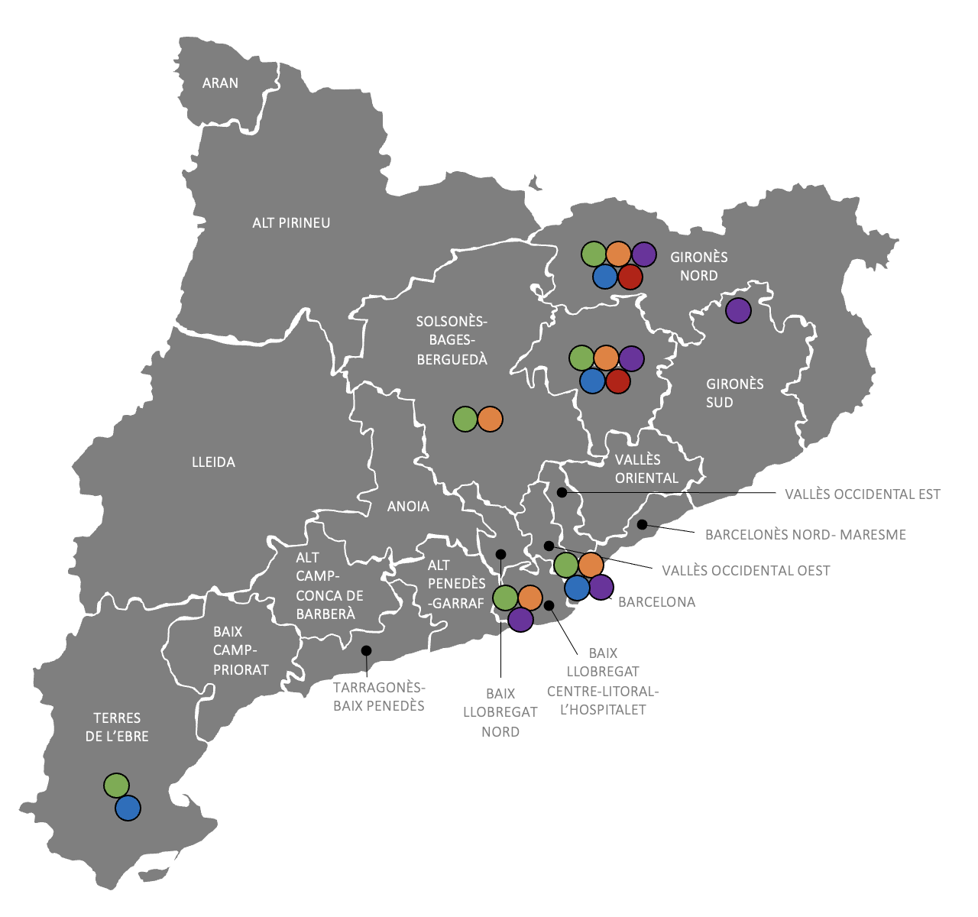



Desplegament territorial
de l’atenció integrada social i sanitària
2. EXPERIÈNCIES TERRITORIALS
Desplegament en 7 territoris amb experiència prèvia avançada d’atenció integrada social i sanitària
Acompanyament i impuls de les experiències més incipients d’atenció integrada social i sanitària a tota Catalunya
GARROTXA/RIPOLLÈS
MANRESA
GIRONÈS
2
1
OSONA
4
ACCIONS (concurrents)
“ACOMPANYA’M”
Impuls de projectes innovadors d’atenció integrada orientats al re-disseny organitzatiu, assistencial i tecnològic
Projectes singulars d’atenció integrada social i sanitària
BARCELONA
4
3
EL PRAT
AMPOSTA

Slide 20





VIC-OSONA
El Programa de Gestió de l’Atenció Complexa (PGAC) neix l’any 2017, i és probablement el projecte de gestió de cas amb un model més proper al model d’atenció domiciliària integrada social i sanitària de Catalunya.
Està orientat a donar resposta a persones en situació de complexitat sanitària i social, i té per objectiu promoure l’atenció individualitzada i integrada en l’entorn domiciliari.
Els elements clau de valor del PGAC són: 1) Professionals de gestió de cas duals (sanitaris i socials); 2) un sistema únic i consensuat de valoració multidimensional; 3) un pla d’atenció únic; 4) pràctiques col·laboratives entre dispositius socials i sanitaris; 5) la plataforma tecnològica SISISSO; 6) un Banc de Productes de Suport i un servei de Teràpia Ocupacional; i 7) Disponibilitat de SAD transitori.
En l’àmbit de Salut Mental, existeixen múltiples projectes d’AISS destacant: el programa d’atenció domiciliària en Salut Mental i el programa d’Atenció integrada en un entorn residencial a la salut mental
Aquest va ser un projecte seleccionat a la crida CIMTI 2019.

Slide 21
GARROTXA /RIPOLLÈS
L’experiència d’AISS de Garrotxa i Ripollès és el un dels més veterans de Catalunya (2015), i és pioner en la configuració d’un sistema de governança entre administracions corresponsables i proveïdors, en el context de la qual s’ha desenvolupat un Pla territorial d’AISS.
Està orientat a persones en situació de complexitat sanitària i social i té per objectiu facilitar un entorn d'Atenció Integrada en l’entorn domiciliari.
Els elements clau del projecte són: 1) Gestió del cas; 2) atenció a les transicions entre dispositius; 3) Banc Productes de Suport i servei Teràpia Ocupacional; 4) compartició d'un conjunt mínim d'informació d'interès comú entre sistema de salut i de serveis socials; 5) Programa d’atenció als cuidadors (professionals i cuidadors de l’entorn familiar).
En l’àmbit de la Salut Mental, s’està treballant: 1) Unitat funcional de recuperació i projecte de vida, per treballar integradament les situacions de malaltia mental complexa, formades les atencions primàries de salut i socials i la xarxa de salut mental; i 2) Equip GUIA/assertiu comunitari

Slide 22
GIRONÈS
L’Espai Obert és un servei alternatiu als recursos existents, basat en oferir suport de salut i social basat en el pacte i en la voluntat de les persones usuàries.
Està orientat a persones amb una discapacitat psicosocial / transtorn mental sever (TMS), en situació extrema d’exclusió social, amb l’objectiu de sosteniment d’aquestes persones amb TMS a la comunitat de baixa intensitat amb la MILLE tancada, eliminant la llista d'espera a habitatge.
La innovació del servei és la metodologia d’intervenció. Parteix de la baixa exigència: l’única norma és el respecte i utilització lliure del servei. El local i els pisos estan gestionats per la Fundació Support-Girona i el personal el posa l'IAS i la Fundació Support. L'Espai Obert obre de 8 a 20:00 hores
Espai Obert compta amb 3 habitatges de suport integrats (pis), com a inici del projecte de recuperació i vinculació a altres recursos més estructurats (pensió amb suport, Llar amb Suport, SRC, etc) .
Aquest projecte ha estat guardonat en els premis internacionals Zero Project.

Slide 23
“ El sistema de salut i social del futur, serà integrat...
... o no serà”

